Slide 1

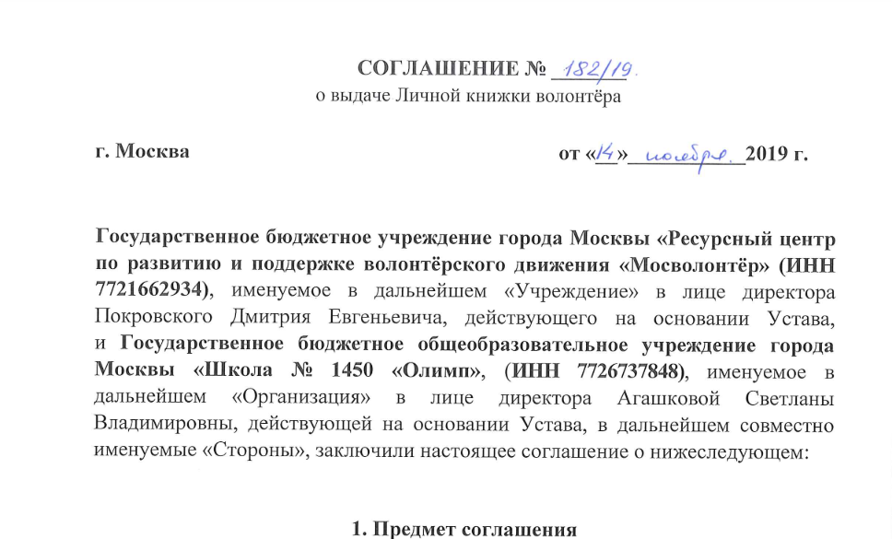
Волонтеры Олимпа
В 2019 году в ГБОУ Школа 1450 «Олимп» был организован
волонтерский отряд. Первыми партнёрами фонда стала организация
ГБУ МОСВОЛОНТЕР

Slide 2
Волонтеры Олимпа
За 5 лет деятельности волонтерского отряда было организовано
и проведено более 50 мероприятий различной направленности:
спортивные (ГТО, Президентские соревнования)
культурно-массовые (День Мира, Новогодний калейдоскоп, спектакли для малышей)
благотворительные ярмарки (Новогодняя ярмарка, Пасхальная ярмарка)
военно-патриотические (Акция Блокадный Ленинград, поздравление ветеранов)
Образовательные (квизы и викторины)

Slide 3
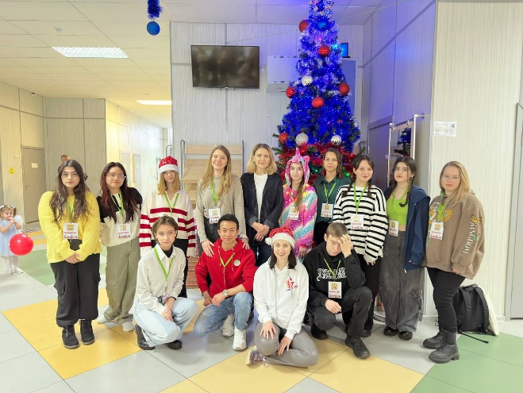
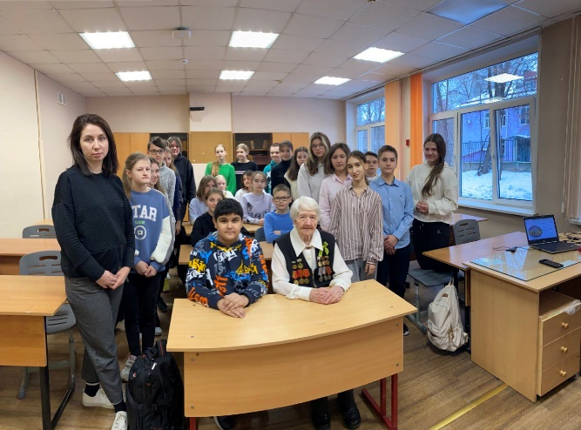
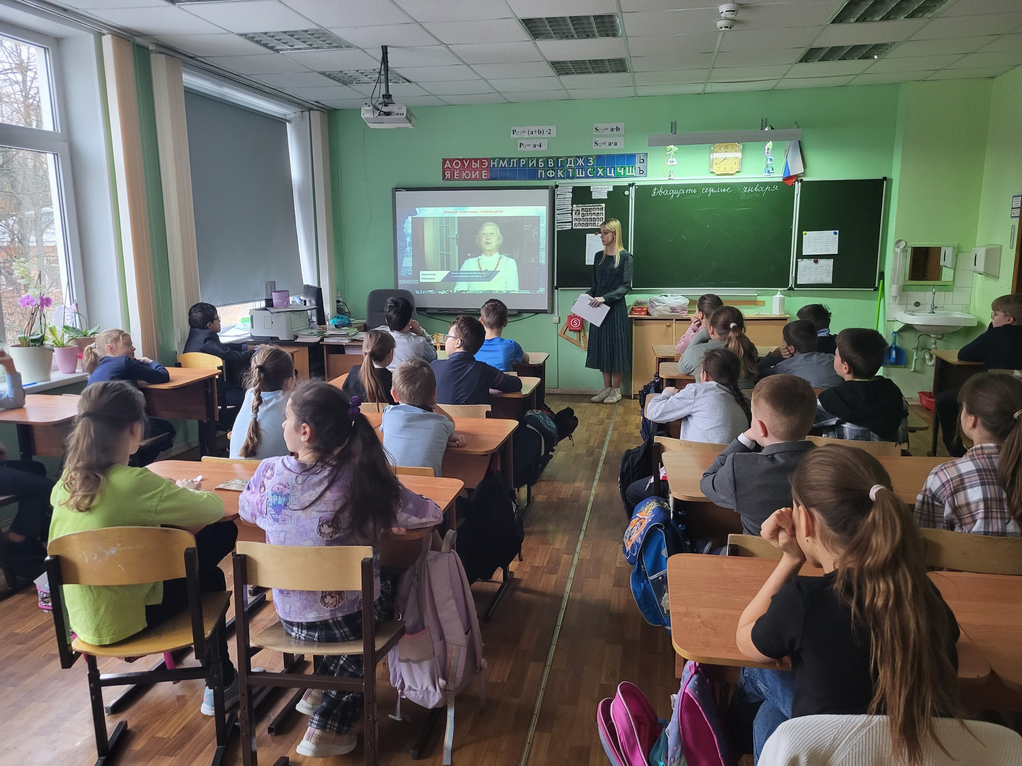
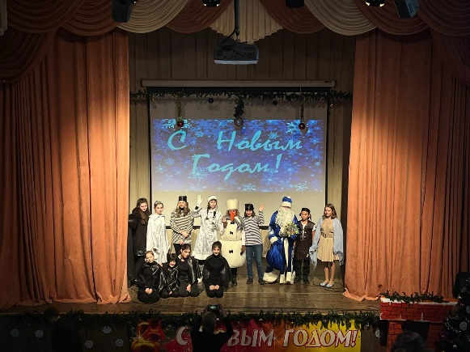
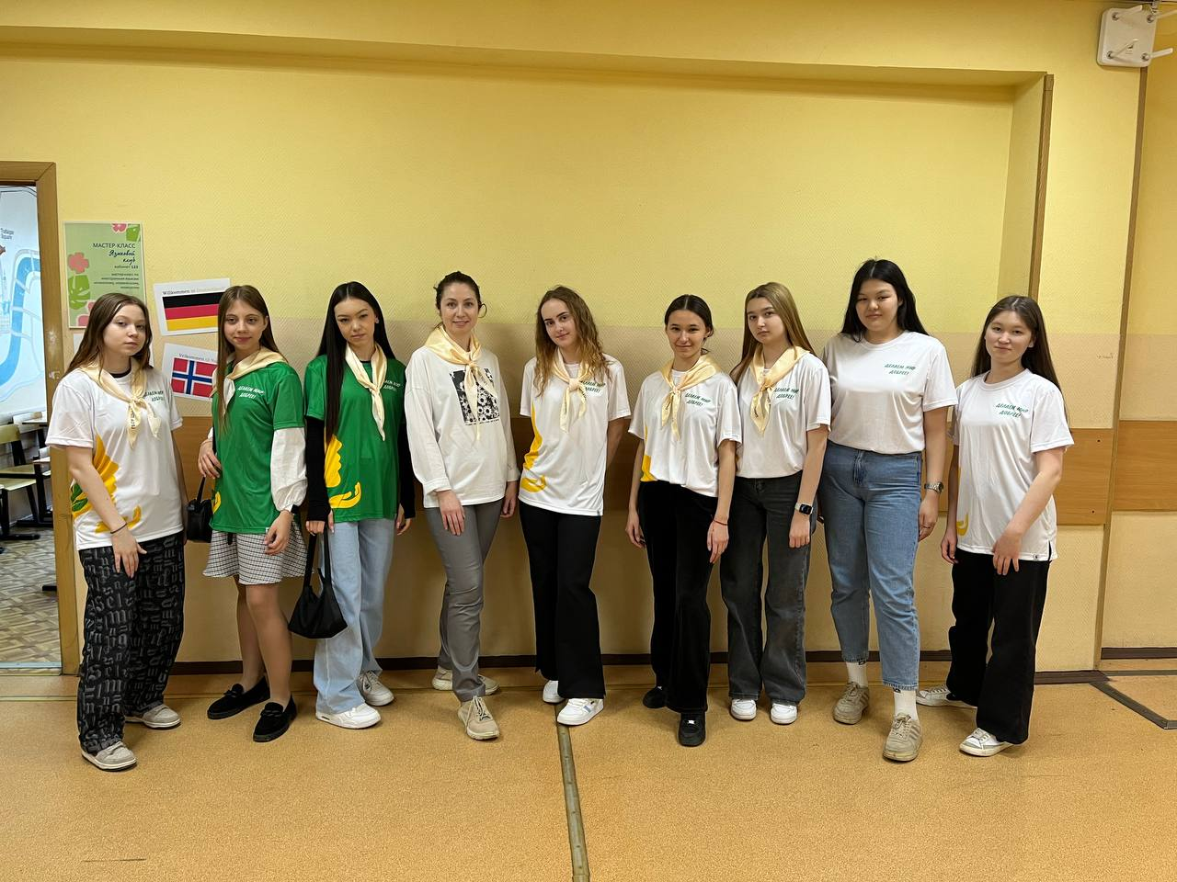
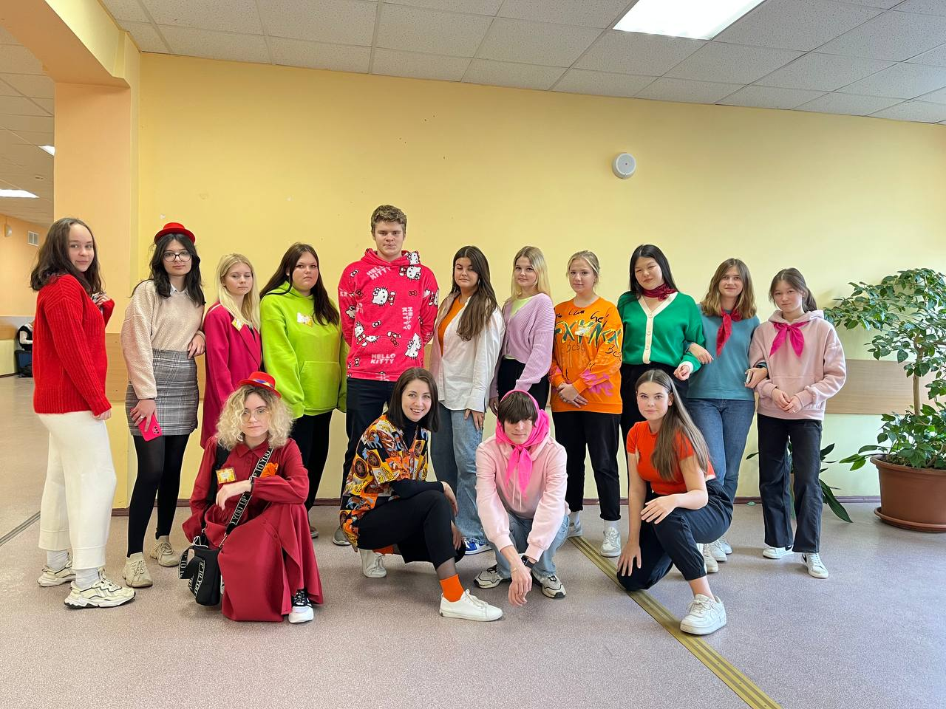
Волонтеры Олимпа

Slide 4
Волонтеры Олимпа
Наши волонтеры принимали участие в городских проектах,
в том числе обучающих
БФ Единение
БФ ИРИНАС
Мосволонтер
Знание
Приюты для животных
Перепись населения
И др.

Slide 5
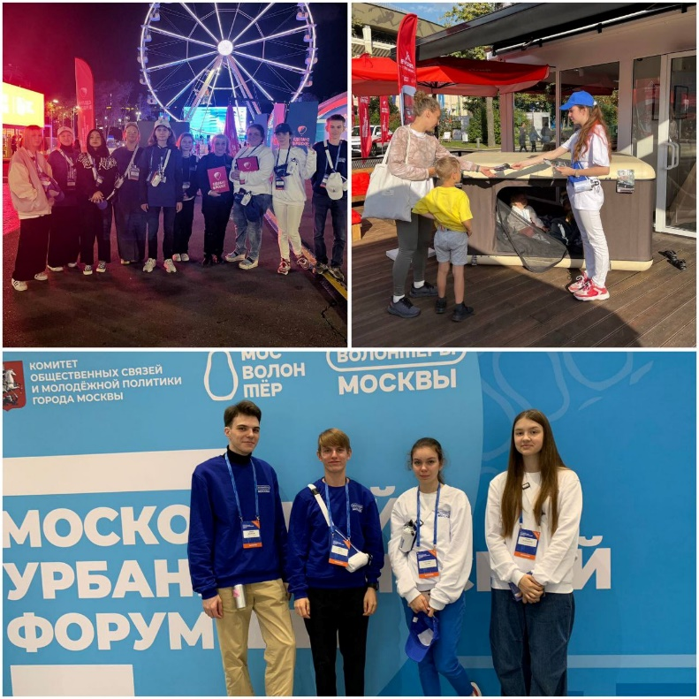
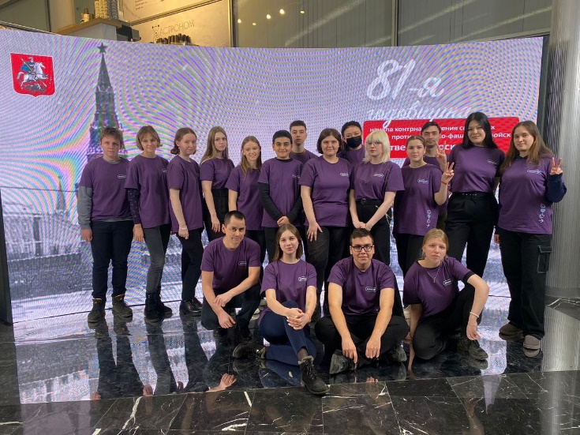
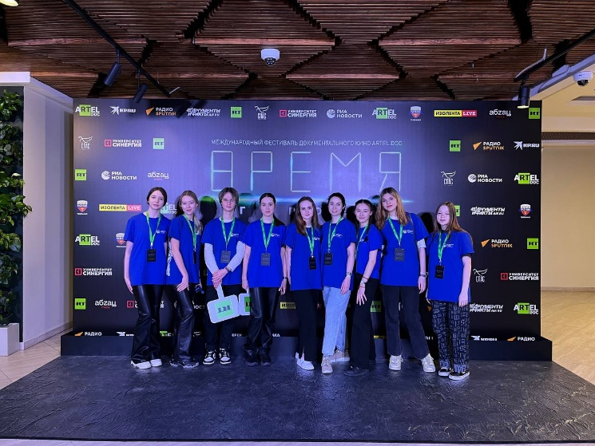
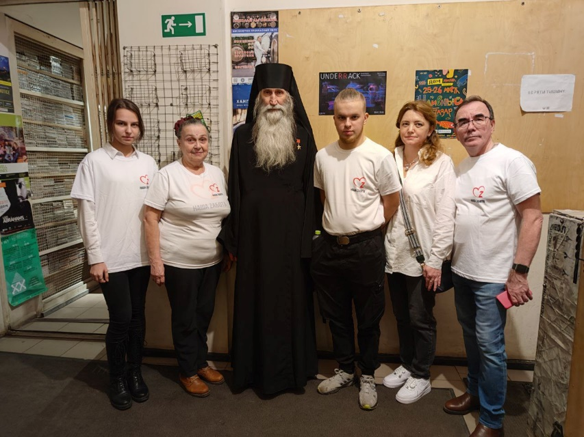
Волонтеры Олимпа

Slide 6
Волонтеры Олимпа
В 2023 году ГБОУ Школа 1450 Олимп создали кабинет организатора на всероссийской платформе ДОБРО РФ.
Организация приглашает к волонтерству не только ребят из школьного отряда, но и при организации событий ждут – волонтеров со всех уголков Москвы.

Slide 7
Волонтеры Олимпа
Партнеры и друзья нашей школы:
ГБУ МОСВОЛОНТЕР
ДОБРО РФ
БФ ИРИНАС
БФ ЕДИНЕНИЕ
БФ СО-ЕДИНЕНИЕ

Slide 8





Волонтеры Олимпа

